Slide 1
Silverlight
Harri Kirik
harri35@gmail.com

Slide 2
Miks selle teema valisin?
Väga raske sellist keelt valida, millest juba räägitud pole
Seega valisin tehnoloogiate kogumi
Kasutajaliidese kirjutamise pool ühes keeles
Rakendusloogika pool teises keeles
Räägin sellest kui ka puudutan seoseid teiste tehnoloogiatega
Pole selle tehnoloogiaga ise ennem eriti kokku puutunud => saada endale ka uusi kogemusi

Slide 3
Mis on Silverlight?
Programmeeritav pistikprogramm veebilehitsejale
Microsofti poolt loodud konkurent Adobe Flex ‘ile
Töötab põhiliselt Windows ja Mac operatsioonisüsteemidega, aga on ka projekt Linux’i toetuse jaoks (Moonlight)
Samuti on plaanitud toetus Windows Mobile 6 ja Symbian operatsioonisüsteemide jaoks

Slide 4
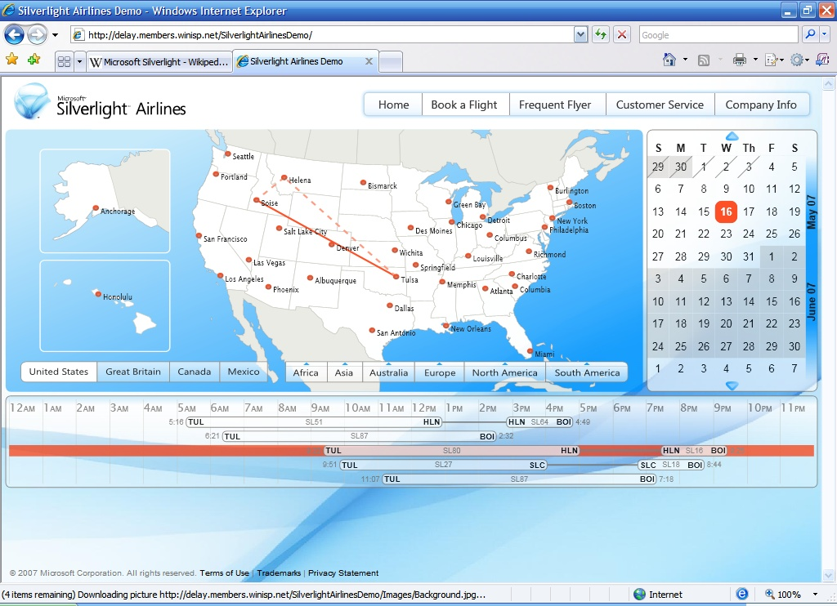
Mis on Silverlight?
http://silverlight.net/samples/sl2/silverlightairlines/run/default.html

Slide 5
Mis on Silverlight?
http://www.seat.co.uk/exeo/pagelife/

Slide 6
Mis on Silverlight?
Lahenduste kogum
XAML fail (kood)
Mingi programmikood (.Net keel)
Jupp Javascript’i, mis lehel Silverlighti programmi käima tõmbab
Kasutajaliides ja programmiloogika eraldatud
Loodud võimalused nende eraldi arendamiseks
Programmeerija teeb oma tööd oma vahenditega, disainer oma

Slide 7
Silverlight’i programmeerimine
Kasutad kahte erinevat keelt
XAML kasutajaliidese kirjeldamiseks (ka muuks)
Mingi .NET keel programmiloogika jaoks
Mulle meeldib näiteks C#
Seega räägin põhiliselt XAML’ist ja Silverlight’ist, aga puudutan natuke ka C#’i
Seda, mida eelnevas esitluses polnud

Slide 8
XAML?
Extensible Application Markup Language
XML-i baasil
Üks näide:
<Canvas xmlns="http://schemas.microsoft.com/winfx/2006/xaml/presentation">
<TextBlock>Hello World!</TextBlock>
</Canvas>

Slide 9
XAML
Deklaratiivne keel
Struktuursete väärtuste ja objektide loomiseks
Kasutatakse tehnoloogiates:
Silverlight: kasutajaliides
WPF (Windows Presentation Foundation): kasutajaliideste loomiseks, andmete sidumiseks, …
WF (Windows Workflow Foundation): töövoogude defineerimine, käivitamine, manageerimine
Kõik XAML’is loodu on võimalik defineerida ka mõne .NET keele abil

Slide 10
XAML
Aga XAML’it on arvutil tunduvalt kergem töödelda ja lugeda
XAML faili on võimalik kompileerida binaarsesse .baml faili, mida saab virtuaalmasin töö ajal parsida

Slide 11
XAML
Vista Sidebar’i rakendused on ka Silverlightis, seega XAML kood.

Slide 12
XAML – mõni sõna lähemalt
Alusobjekt on “layout manager” (laotuse haldur), neid on erinevaid tüüpi
Nii fikseeritud paigutuse kui ka dünaamilise paigutusega.
Canvas – fikseeritud koordinaadid
StackPanel – rea või veerupõhine
Grid – kõige paindlikum, sarnaneb tabelile
Nende sisse paigutatakse kõik kasutajaliidese elemendid

Slide 13
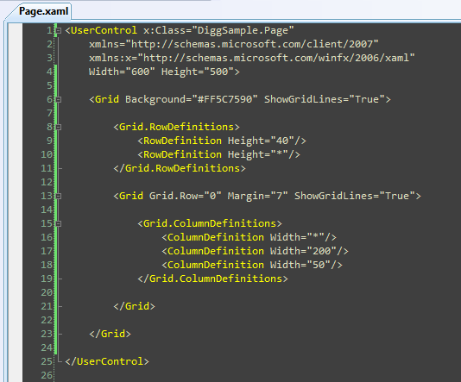
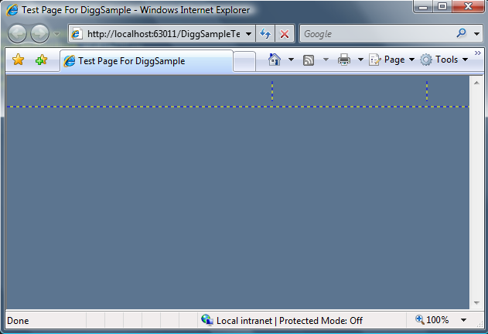
XAML – mõni sõna lähemalt

Slide 14
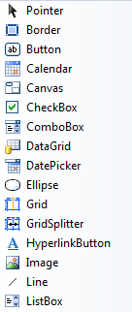
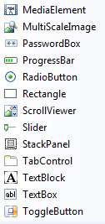
XAML – mõni sõna lähemalt
Kasutada palju erinevaid kasutajaliidese elemente

Slide 15
C#
Üks .NET keeltest
Üldotstarbeline
Objektorienteeritud
Kompileeritakse .NET baitkoodi
Microsofti konkurent Javale
Samas ka suhteliselt sarnane Javale

Slide 16
C#
Näide:
namespace SayHello
{
class Program
{
static void Main(string[] args)
{
System.Console.WriteLine("Hello World!");
}
}
}

Slide 17
C#

Slide 18
C# - Huvitavaid fakte
Console.WriteLine saab kasutada C keel printf käsule sarnanevalt:
Console.WriteLine(“My name is” + name)
või
Console.WriteLine(“My name is {0}”, name)
Console.WriteLine("Bill total:\t{0,8:c}", billTotal);

Slide 19
C# - Huvitavaid fakte
Programmeerijal on võimalus kasutada isegi GOTO käsku ☺
…
goto Found;
…
Found:
Console.WriteLine(“You are found..”);
Olemas “var” tüüp
Tüüp määratakse esimese omistamisega, seda pärast enam muuta ei saa

Slide 20
C# - Huvitavaid fakte
Language Integrated Query
Keelde integreeritud päring
int targetAge = 20;
var results = from c in students
let x = targetAge + 2
where c.age < x
select new {c.name, c.age};
foreach (var result in results)
{
Console.WriteLine(result);
}

Slide 21
Teeme Silverlight rakenduse
<Canvas xmlns="http://schemas.microsoft.com/winfx/2006/xaml/presentation">
<TextBlock>Hello World!</TextBlock>
</Canvas>

Slide 22
Versioonid

Slide 23
Silverlight 1.0
2006
Põhiobjekt: Canvas (“lõuend”)
Programmiloogika ainult JavaScripti abil
Jooned, ellipsid, tekst, pildid, muu meedia
Animeerimine (eeldefineeritud ja ise loodud)
On juba “vana” tehnika, enam ei kasutada

Slide 24
Silverlight 2.0
2007-2008
Tuli toetus kõigile .NET keeltele ja arendusvahenditele
Saab kasutada Visual Studio’t
Rakendus koosneb XAML ja koodifailist, mis pakitakse kokku (zip) .xap faili
Uued võimalused nagu näiteks: rohkem kasutajaliidese elemente, XML veebiteenused, andmemanipulatsioon, RSS toetus, DRM ☺, jne.
Kood jookseb oma “liivakastis”

Slide 25
Silverlight 2.0
Sisaldab ka Deep Zoom tehnoloogiat
Suuremahuliste piltide kiire ja efektiivne kuvamine

Slide 26
Silverlight 3.0
Märts 18, 2009
Rakendusesisesed hüperlingid
Toetab rauapõhist H.264 video dekodeerimist
Lubab salvestada faile lokaalsesse masinasse
Asukoht peidetakse rakenduse eest
LocalConnection API lubab omavahel kommunikeeruda mitmel Silverlight rakendusel, isegi siis, kui need on erinevates veebilehitsejates

Slide 27
Silverlight 3.0
Silverlight rakendusi saab nüüd kõvakettale installida
Need uuenevad igal käivitusel automaatselt
Palju uusi graafika võimalusi

Slide 28
Moonlight
Kolmanda osapoole projekt loomaks Silverlight toetus Linux’ile
Avatud lähtekoodiga, tasuta
Alamosa Silverlight’i omadustest
Mono meeskond
Projekt on Microsofti poolt ametlikult toetatud

Slide 29
Toetab operatsioonisüsteeme
Firefox: Win, Mac, Linux
Safari: Win, Mac
Chrome, IE, Opera: Win
http://en.wikipedia.org/wiki/Microsoft_Silverlight#Operating_Systems_and_Web_Browsers

Slide 30
Töövahendid
Microsoft Visual Studio – koodiosa, lihtsam disain
Microsoft Expression Blend – keerulisem kasutajaliides ja graafika
Või siis kasuta Notepad’i ☺

Slide 31
Kuidas tööle saada?
Installi Visual Studio (kui juba pole) + SP1
Installi Silverlight Tools for Visual Studio 2008 SP1
Installi Microsoft Expression Blend 2 + SP1
Soovi korral Deep Zoom Composer ja Silverlight Toolkit

Slide 32
Oleks see alati nii “lihtne”
Visual Studio peab olema õige versiooniga (SP1)
Selle saavutamine võib olla “tegemine”
Kulub aega
On teada-tuntud fakt, et VS installib kauem kui Windows

Slide 33
Kust saada?
VS 2008 ja Expression Blend 2
Meie üliõpilastele saadavad MSDNAA’st tasuta
Vajalikud SP1’ed ja muud uuendused tasuta

Slide 34
“Kohustuslikud” näited
DeepZoom tehnoloogia: Silverlightis realiseeritud tehnoloogia suuremahuliste piltide kiireks kuvamiseks
Loob piltidest palju erinevaid versioone, laetakse see, mida hetkel vaja
http://memorabilia.hardrock.com/ (V)
http://edition.cnn.com/SPECIALS/2009/44.president/inauguration/themoment/

Slide 35
Link
Jaana Metsamaa Silverlight’i blogi
http://h6bevalge.riiul.com
Head videoõpetused
http://www.smartwebcontrols.com/video/
Blogi, mille järgi videoõpetused loodud on
http://weblogs.asp.net/scottgu/search.aspx?q=Silverlight+Tutorial+Part&o=Relevance

Slide 36
Tänan kuulamast!

